Slide 1
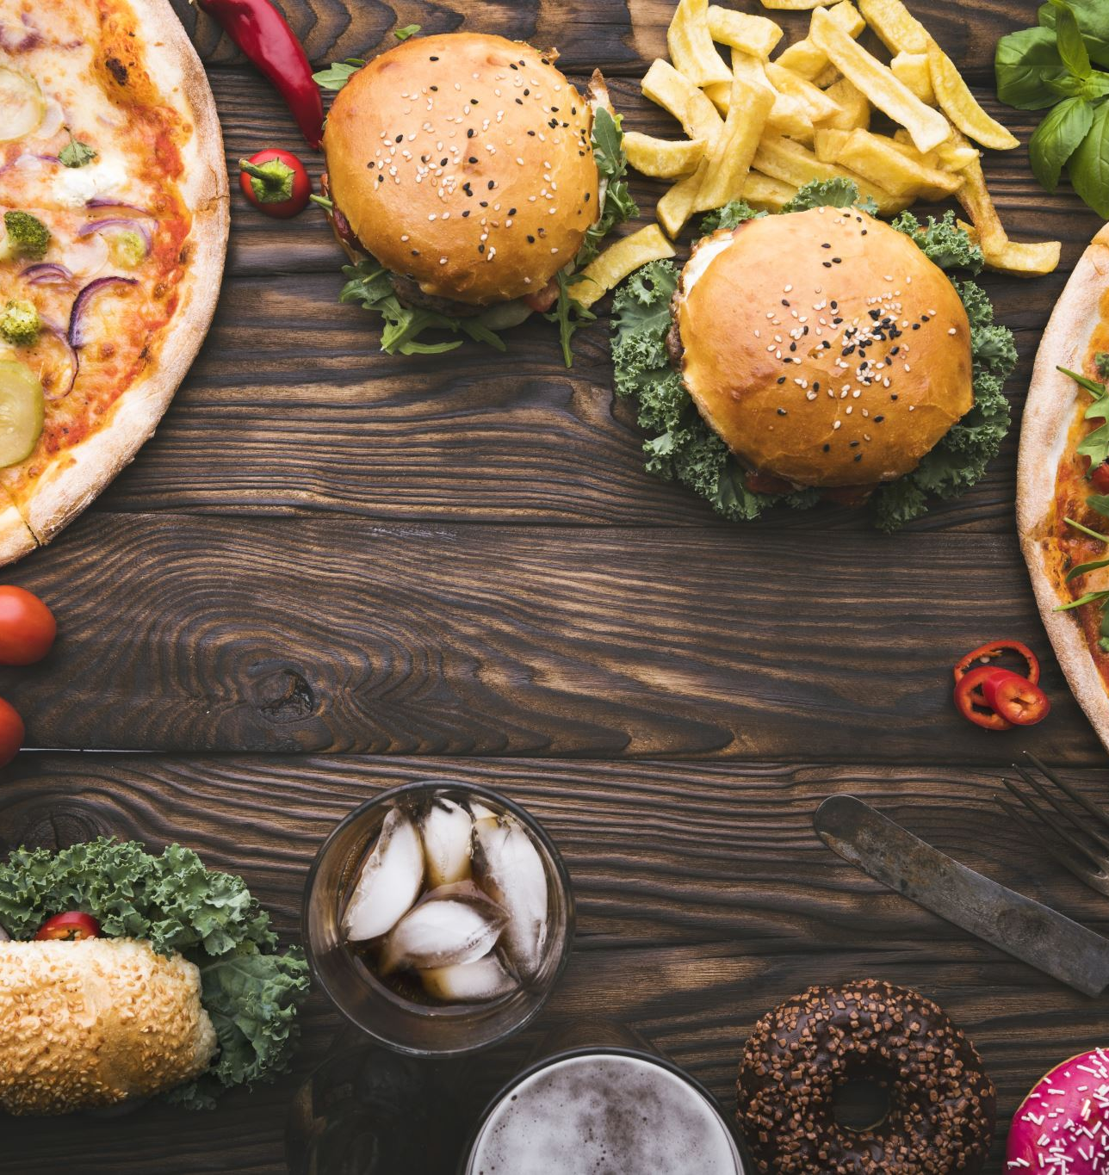

Avis Restau
Amélioration le produit IA (CV / NLP)

Slide 2
Sommaire
Contexte
Présentation Yelp (API / Données)
Présentation des jeux de données
Traitement NLP
Approches
Test itération rapide
Modélisation finale
Traitement CV
Approches de recherche
Faisabilité
Modélisation finale
Conclusion / Presentation Dashboard

Slide 3

Contexte

Slide 5

Présentation Yelp (API / Données)

Slide 7

Présentation / Traitement du jeu de données

Slide 9

Traitement NLP (Natural Language Processing)

Slide 11

Traitement CV (Computer Vision)

